Slide 1
MiniProject:: Team3
hand gesture classification model
김은찬 , 한태섭

Slide 2
목차
01
02
03
04
프로젝트 개요
프로젝트 목표
try model training
pre - trained model
05
06
07
08
고찰 및 보완점

Slide 3
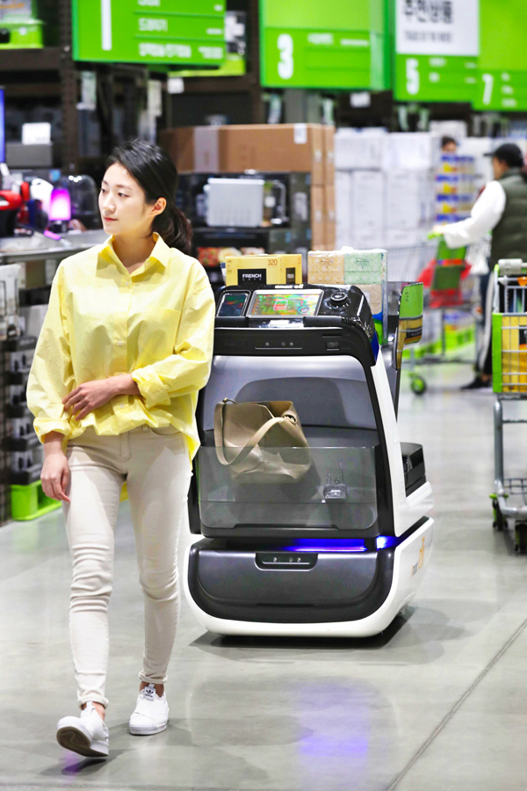
프로젝트 개요
“해외여행객 247% 급증… 해외여행 열풍 올해도 이어지나”
“폭염 속 ‘12시간 근무’ 골프장 캐디…. ‘기절.화상이 일상’ ”
"대형마트 장애인용 쇼핑카트 의무화… 당사자에겐 유명무실”
"자율 주행 카트"
: 현대 사회에서 개인의 짐을 옮길 상황이 증가하고 있으며, 이러한 상황에서 물체를 안전하고 효율적으로 운반함으로써 고객에게 편리한 경험을 제공
시험 운행중인 자율 주행 로봇

Slide 4
프로젝트 목표
function 1.
사용자의 손짓을 통해 의도를 파악하여 자동으로 chasing, stop
등의 기능구현
Try 1 : model-training (dron gesture)
Try 2 : model-training (Rock scissors paper )
Try 3 : pre-trained model (mediapipe) Try 4 : event handling

Slide 5
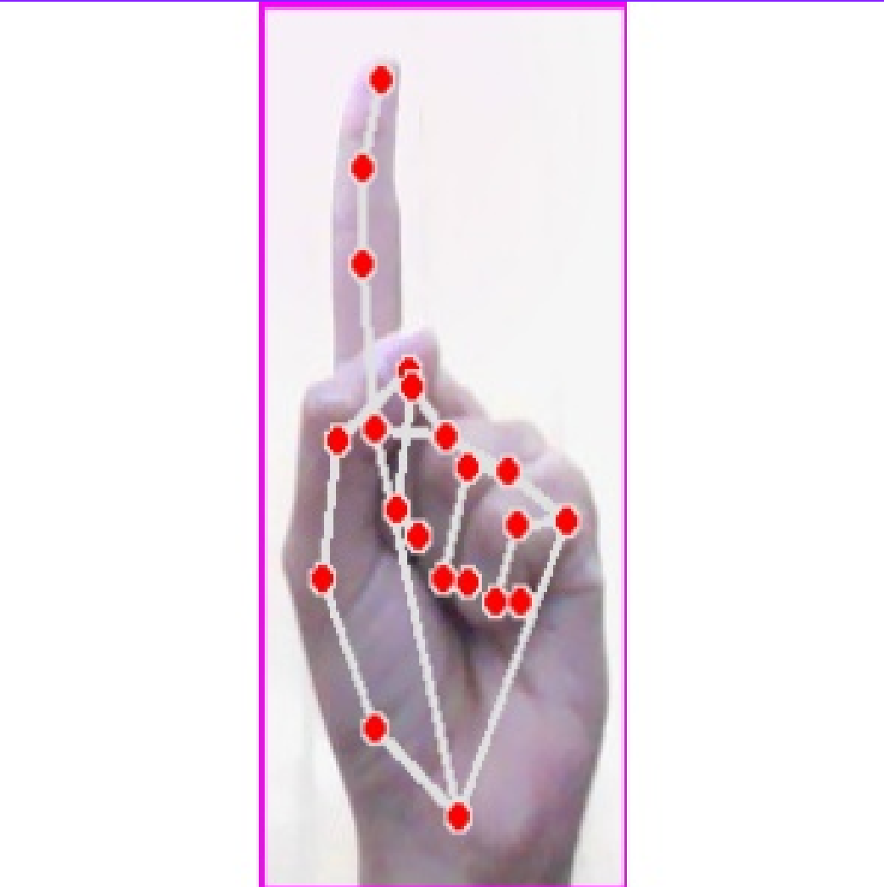
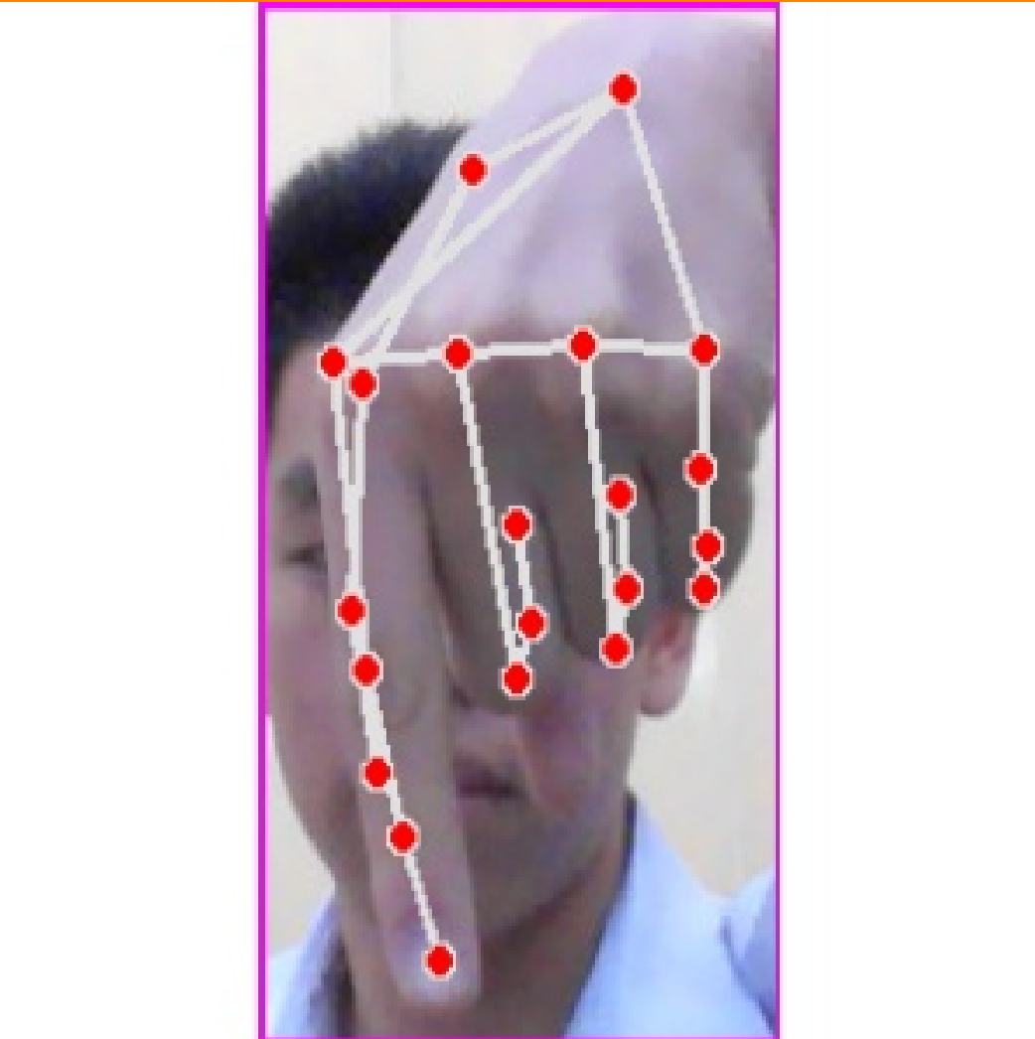
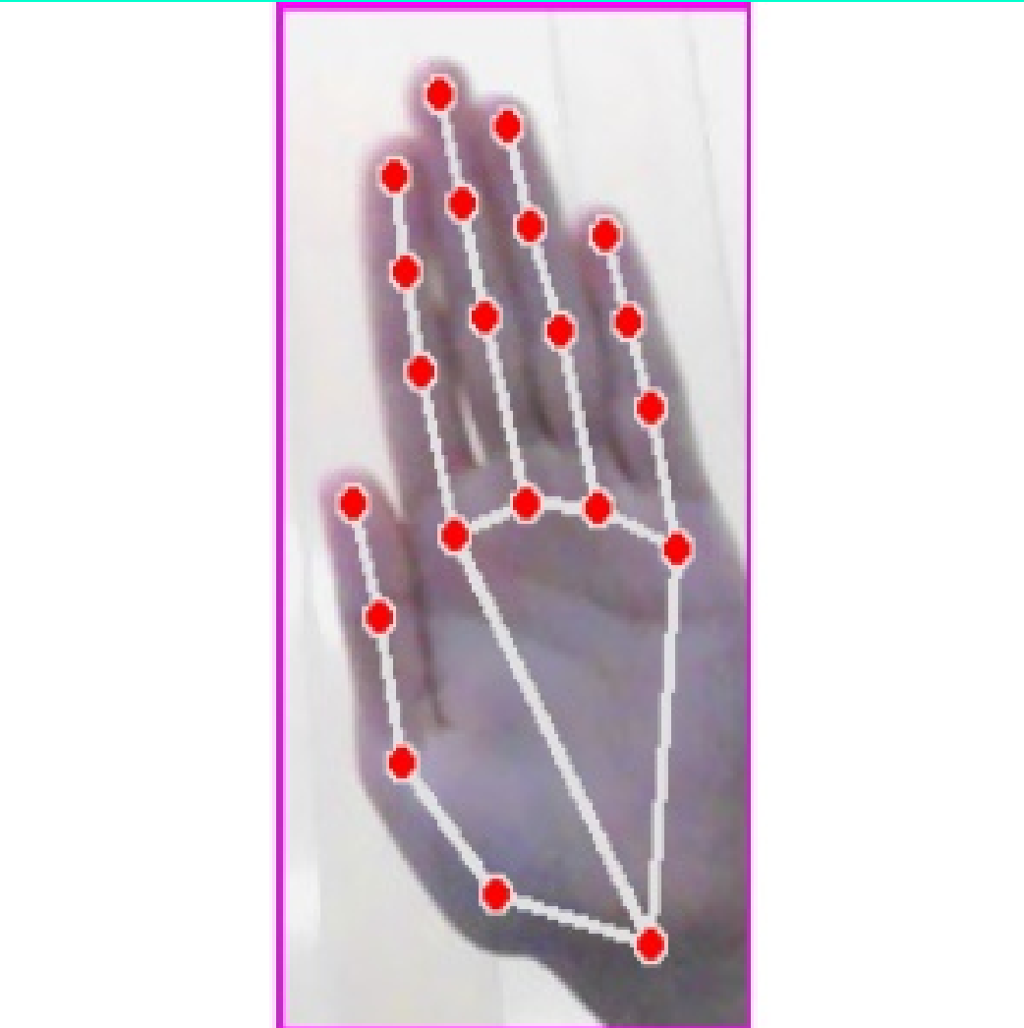
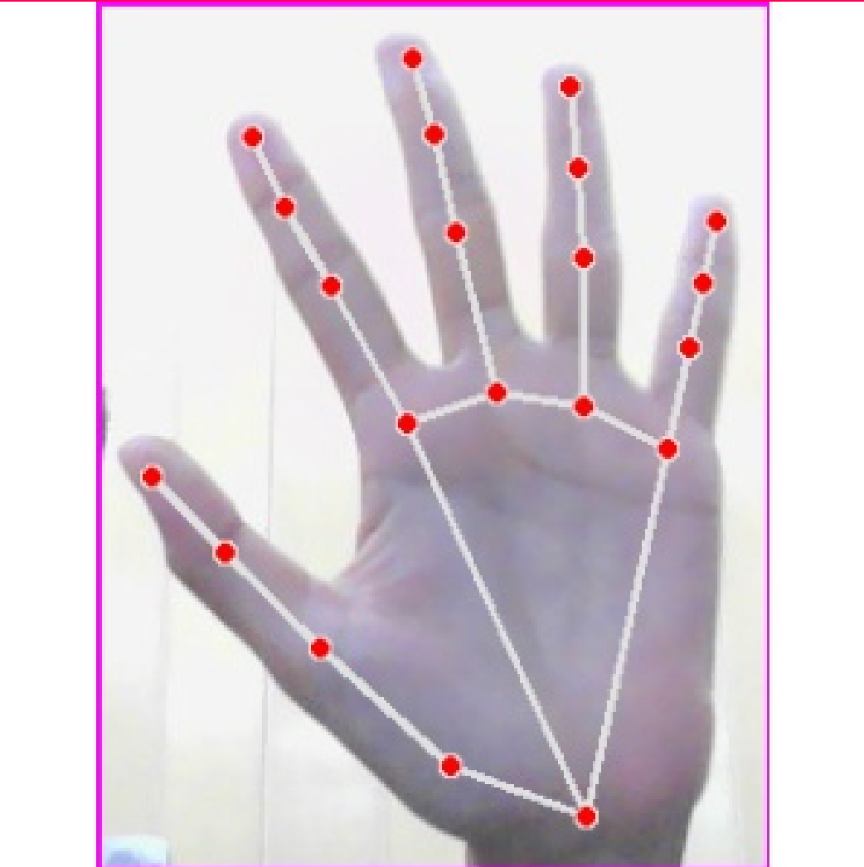
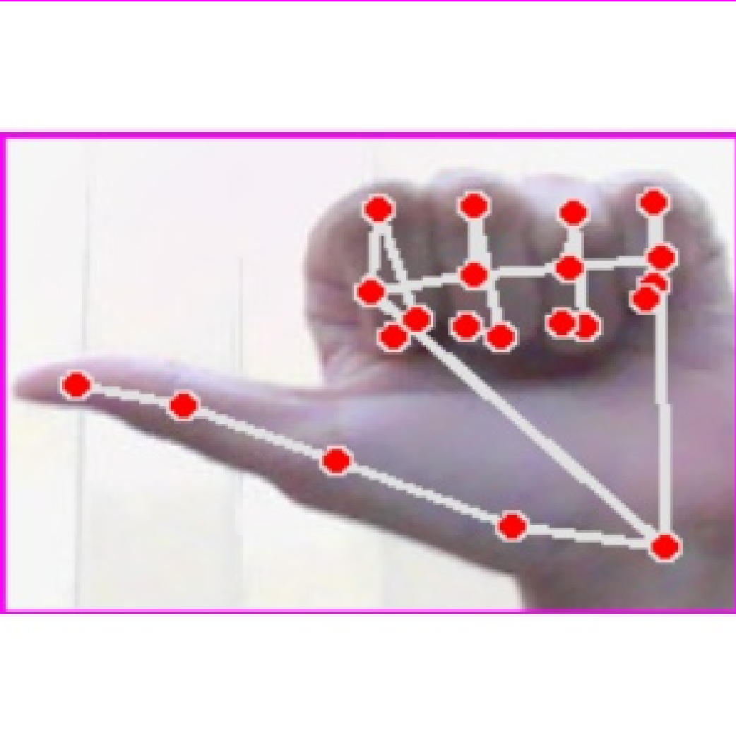
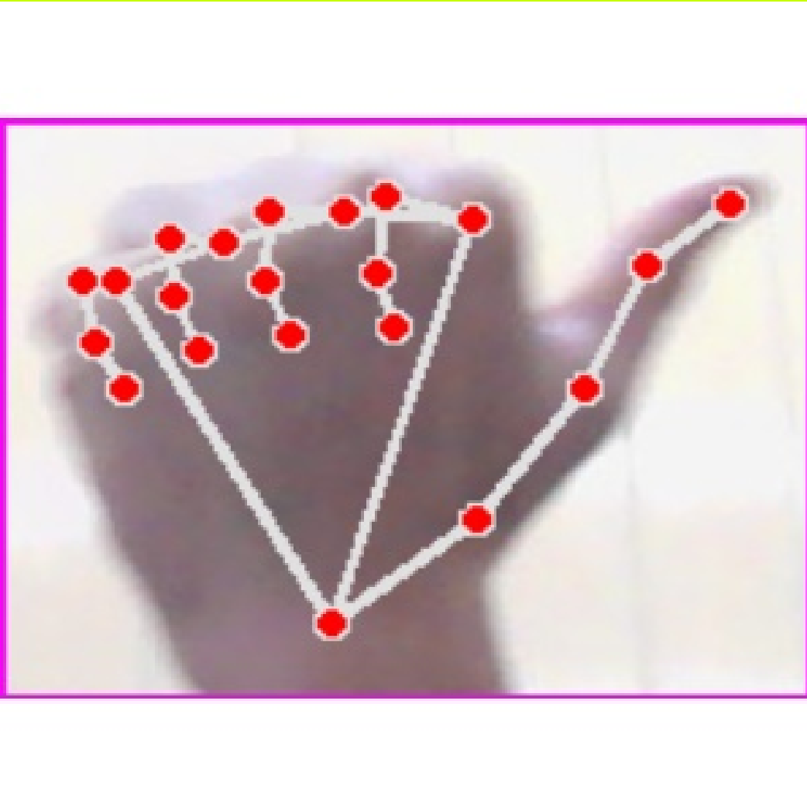
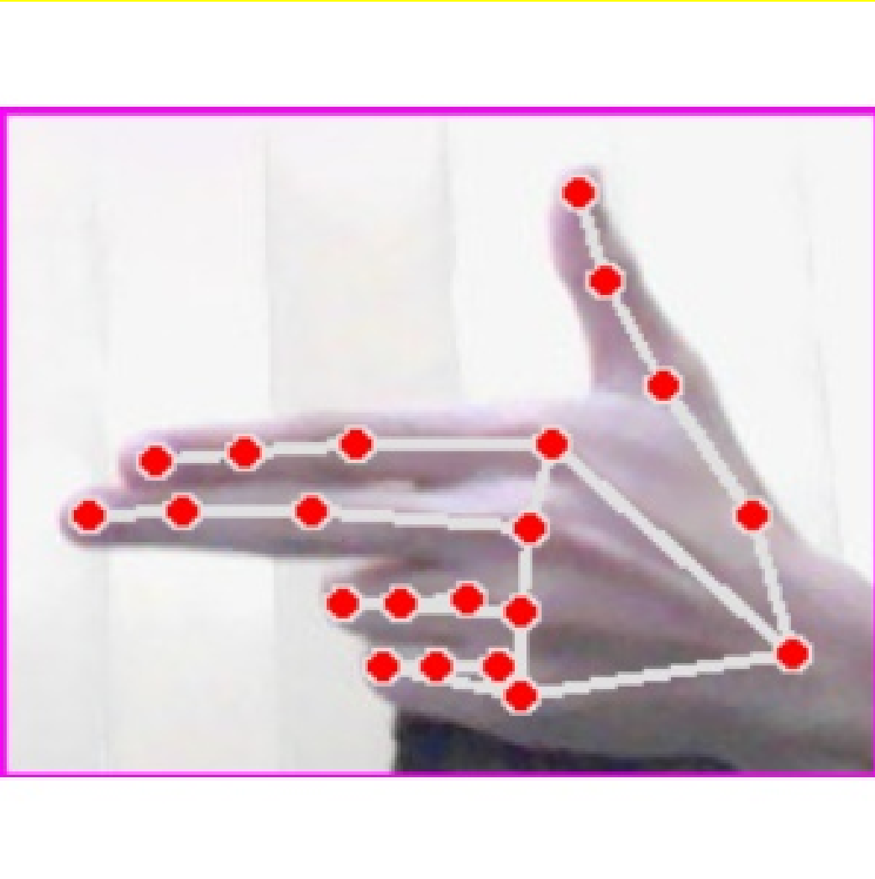
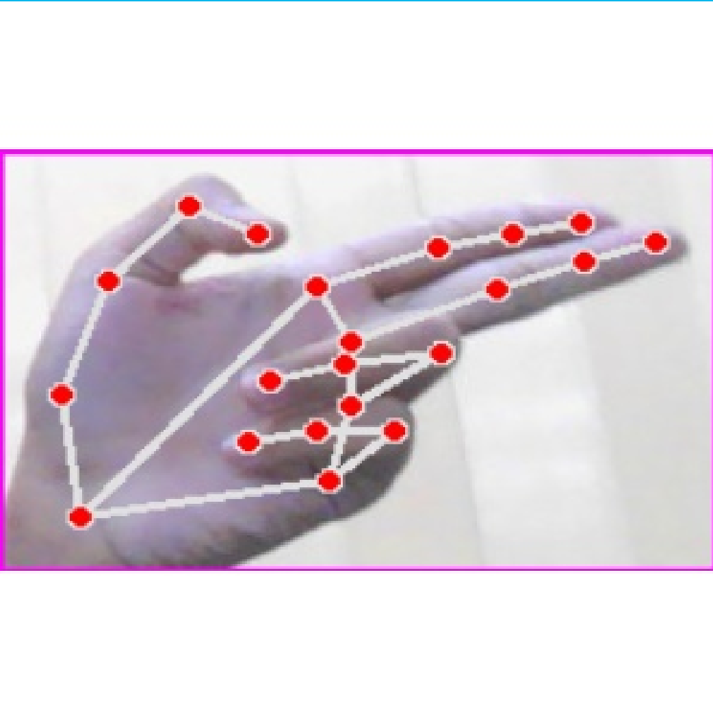
Try 1 :model-training (drone gesture)
Class
Number of train data : 100 per class
Model : MobileNetV2 Batch size : 32 epoch : 10
Ascending Descending Pitch_Backward Pitch_Forward
Roll_Left Roll_Right Yaw_Left Yaw_Right

Slide 6
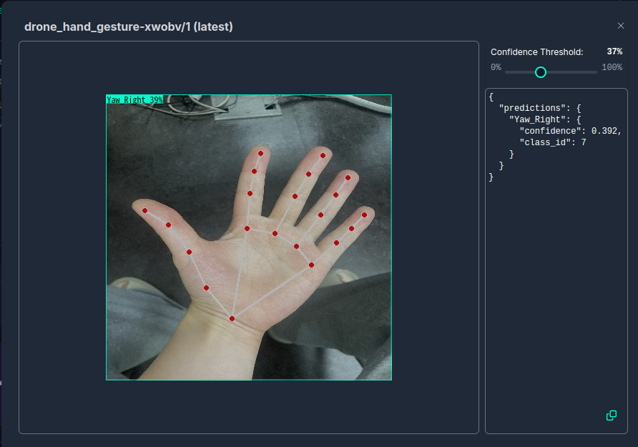
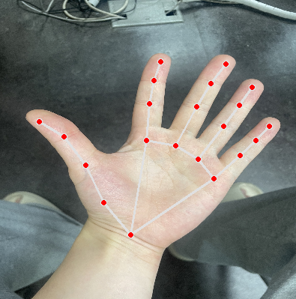
Try 1 :model-result (drone gesture)

Slide 7
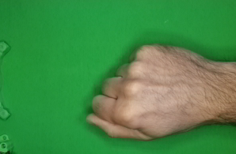
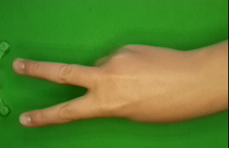
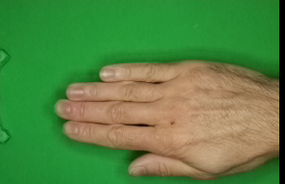
Try 2 :model-training (Rock scissors paper)
Class
Number of train data : 750 per class
Model : MobileNetV2 Batch size : 32 epoch : 10
Rock Scissors Paper

Slide 8
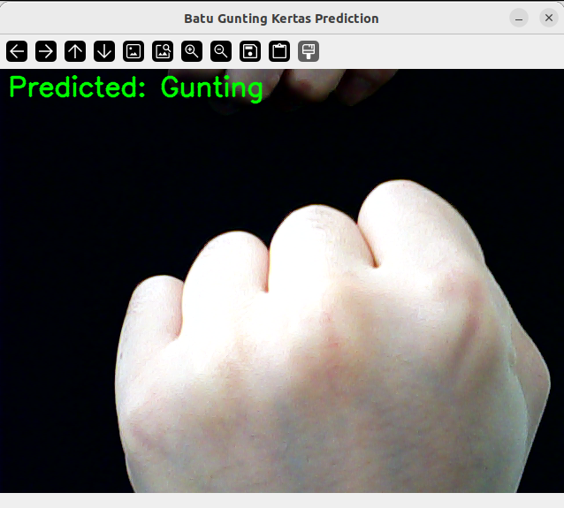
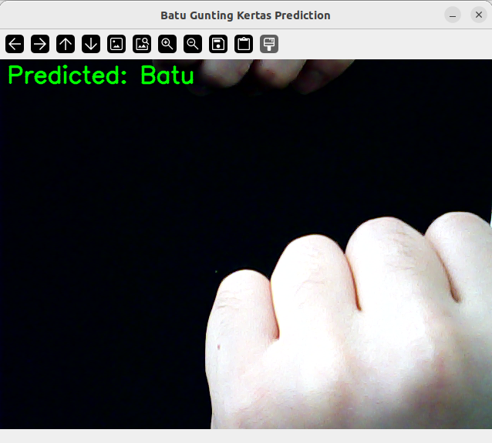
Try 2 :model-Result (Rock Scissors Paper)​
성능이 많이 좋지 않음

Slide 9
Try 2 :model-training (drone gesture)
Class
Ascending Descending Pitch_Backward Pitch_Forward
Roll_Left Roll_Right Yaw_Left Yaw_Right

Slide 10
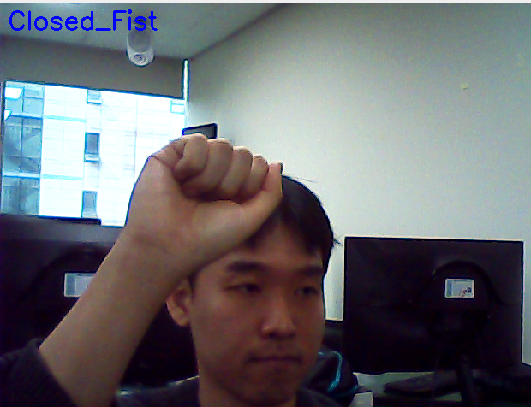
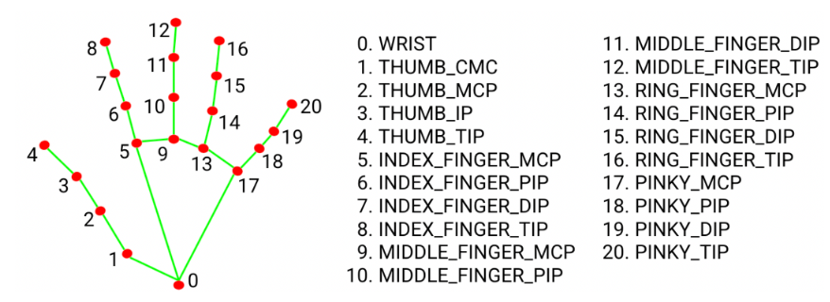
Try 3 : pre-trained model
(media pipe - hand gesture detection model)
Solution Architecture
2단계 파이프라인 신경망 모델 사용, 임베딩 모델이 동작 후 분류 모델의 입력으로 이어진다.
핸드 랜드마크 모델 (임베딩)
동작 분류 인식 모델

Slide 11
Try 4 : event handling
case 1.
주먹을 3초 인식할 경우 실행을 종료하는 코드 작성

Slide 12
고찰 및 보완점
pre training 모델에서 감지 가능한 최대 손 갯수를 하나로 정할시, 처음 인식한 손의 동작만 끝까지 인식하였는데 한 사람의 제스처만 봐야하는 본래 의도와 일치하는 바가 있어 활용 가능성을 느낌
직접 트레이닝 한 모델을 사용할 경우 직접 dataset을 준비 해야할 것으로 생각됨 -> 시간과 비용 소비
추가할 점
각 손 동작에 따른 이벤트 처리 필요
하드웨어 리소스 계산 필요 (memory , time … etc) for edge
돌발 상황에 대한 예외처리 필요 ex) 사용자의 의도와 다른 손인식

